Slide 1
Развитие речи детей с использованием дидактических игр.
выполнила воспитатель:
Горюнова Е.В.

Slide 2
Игра является основным, ведущим видом деятельности детей дошкольного возраста. Дидактическая игра – средство активизации познавательной деятельности дошкольников. Учиться играя! Чтобы маленькие дети овладели необходимыми движениями, речью, разнообразными умениями и навыками, их надо этому научить.
Для обучения детей и созданы дидактические игры. Главная их особенность состоит в том, что задание ребенку предлагается в игровой форме. Дети играют, не подозревая, что осваивают какие-то знания, овладевают навыками действий с определенными предметами, учатся культуре общения друг с другом. Любая дидактическая игра содержит познавательную и воспитательную игровые составляющие, игровые действия.

Slide 3
В теории и практике дошкольного воспитания существует следующая классификация дидактических игр:
а) с игрушками и предметами;
б) настольно-печатные;
в) словесные.
Развитие речи детей дошкольного возраста при использовании дидактических игр пройдет успешно, если:
Подобрать дидактические игры в соответствии с воспитательными задачами;
Проводить дидактические игры в системе.

Slide 4
Задачи:
.
- Развивать связную речь, обогащать и активизировать словарный запас, формировать грамматический строй.
- Применять дидактические игры в непосредственно-образовательной и свободной деятельности детей для развития связной речи.
Решить эти задачи помогают дидактические игры, которые являются не только игровым методом обучения детей дошкольного возраста, но и самостоятельной игровой деятельностью, а также средством всестороннего развития ребенка.

Slide 5
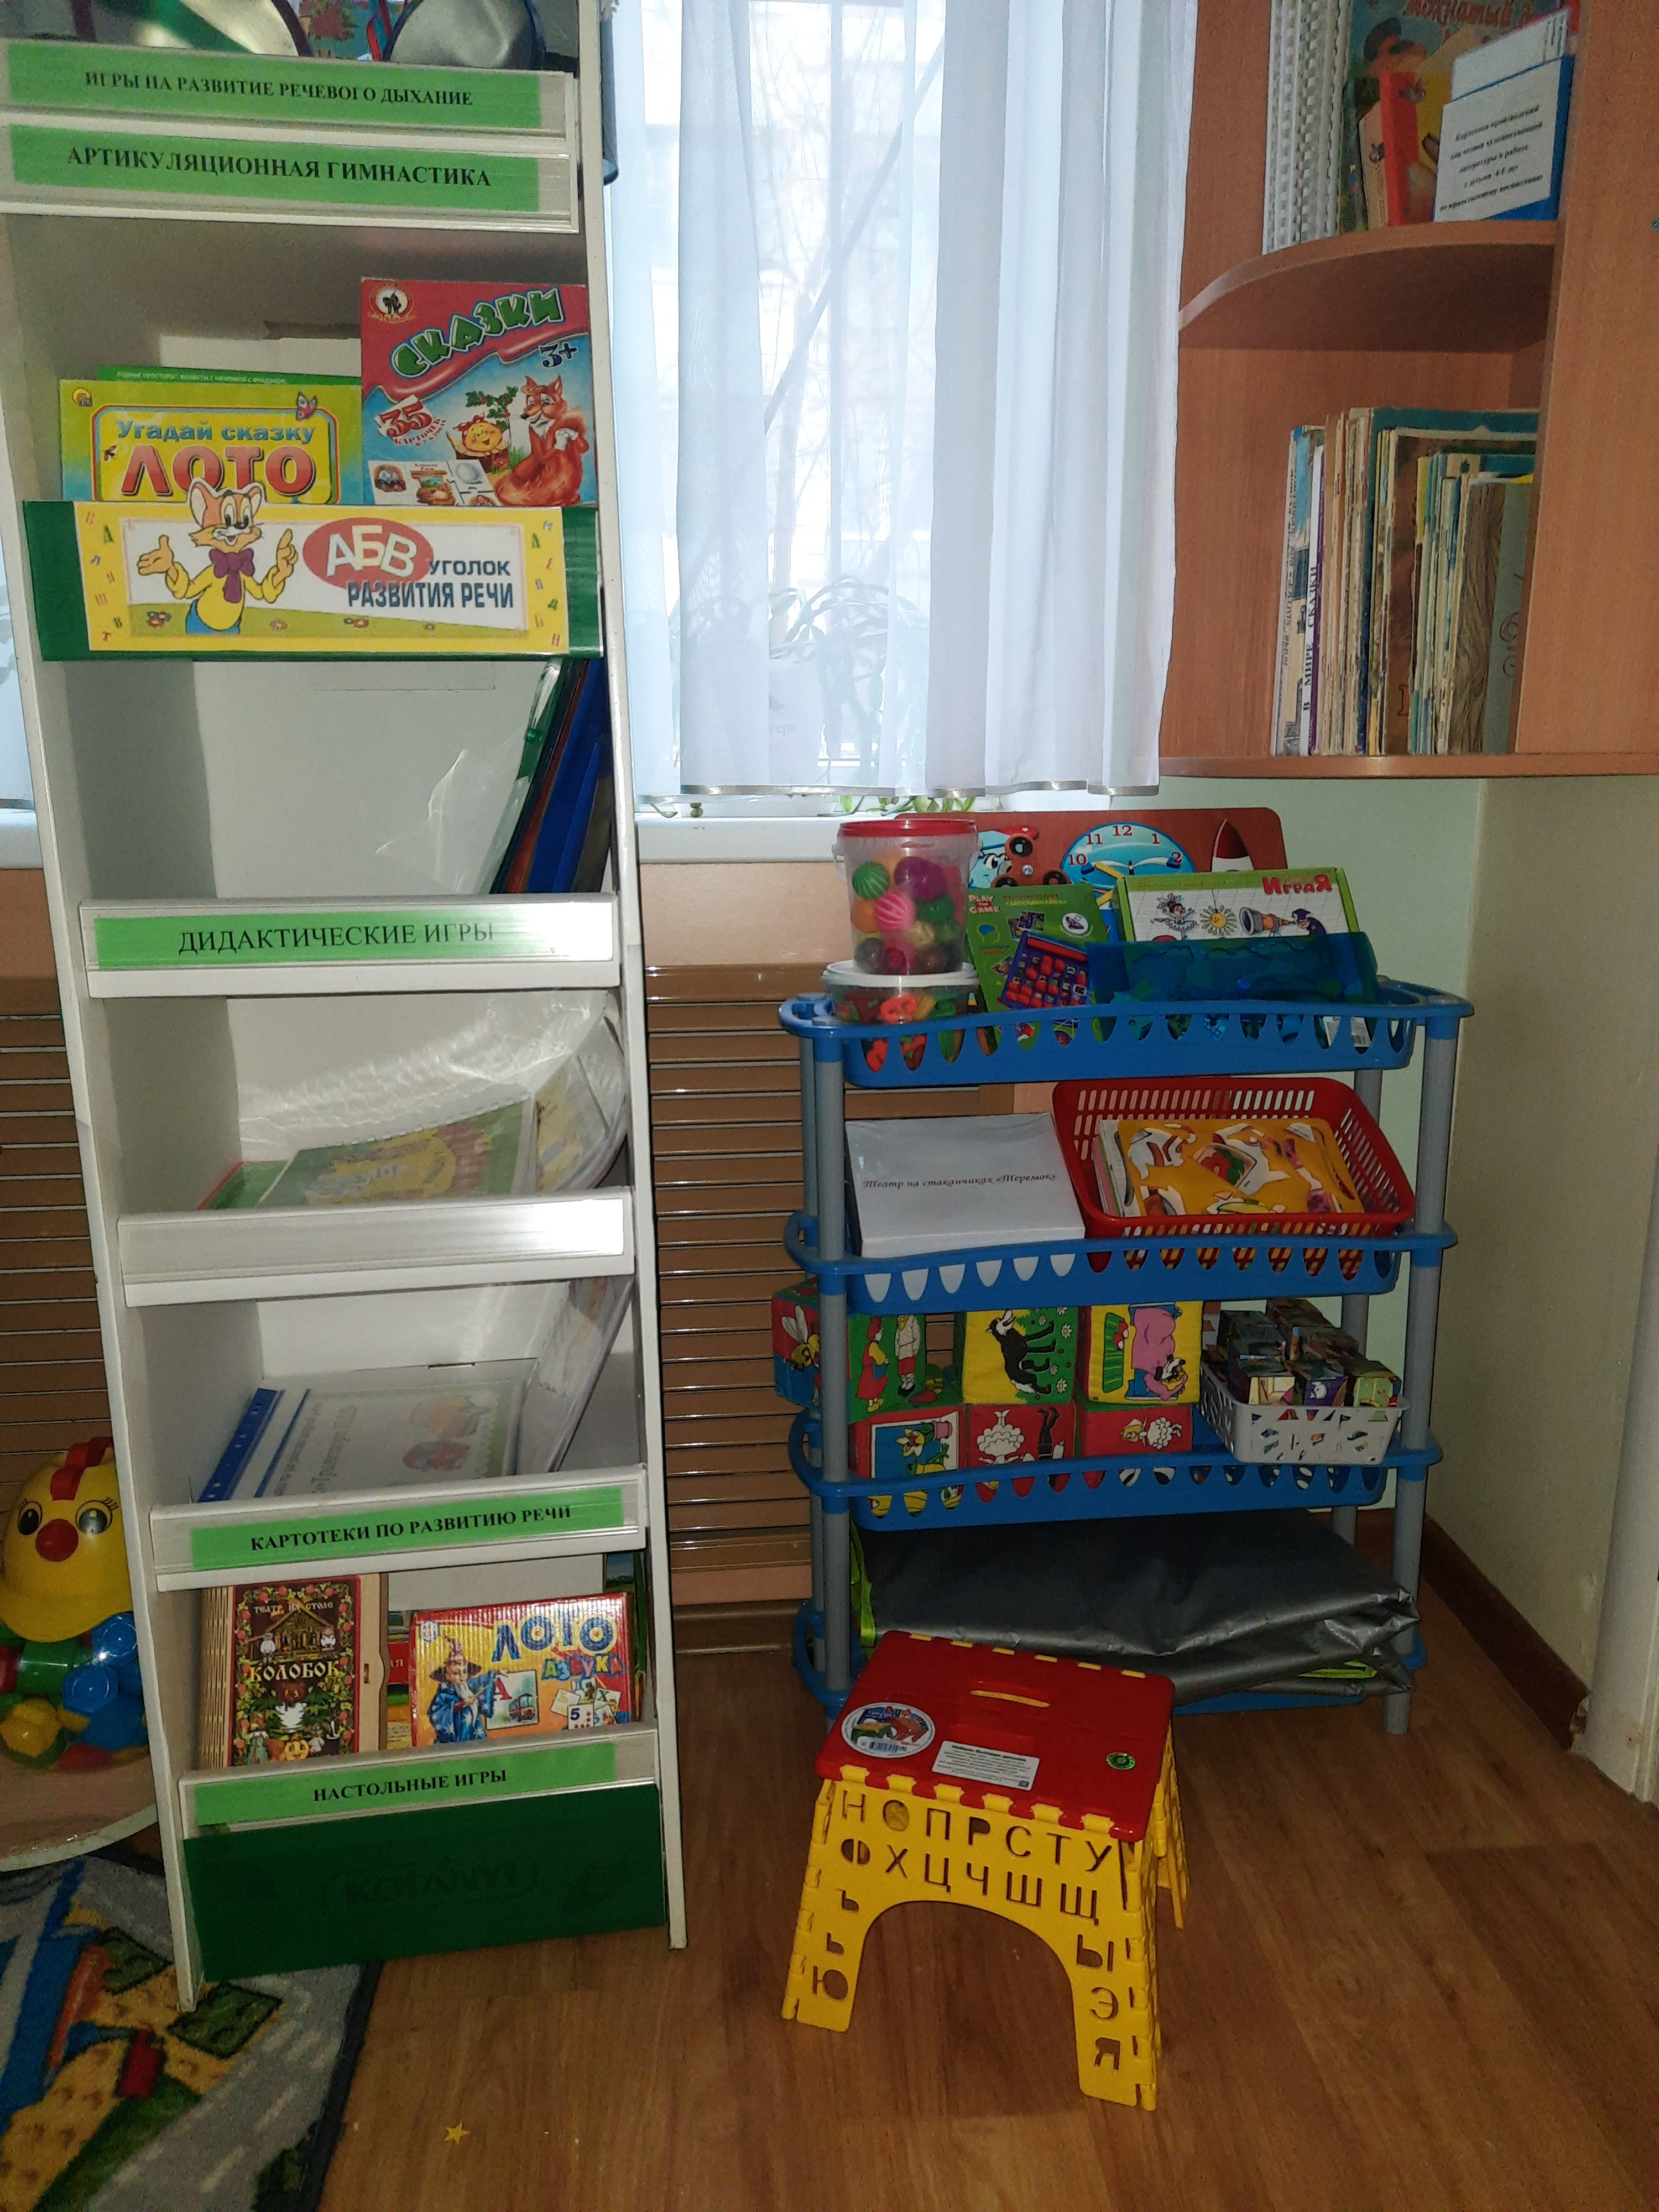
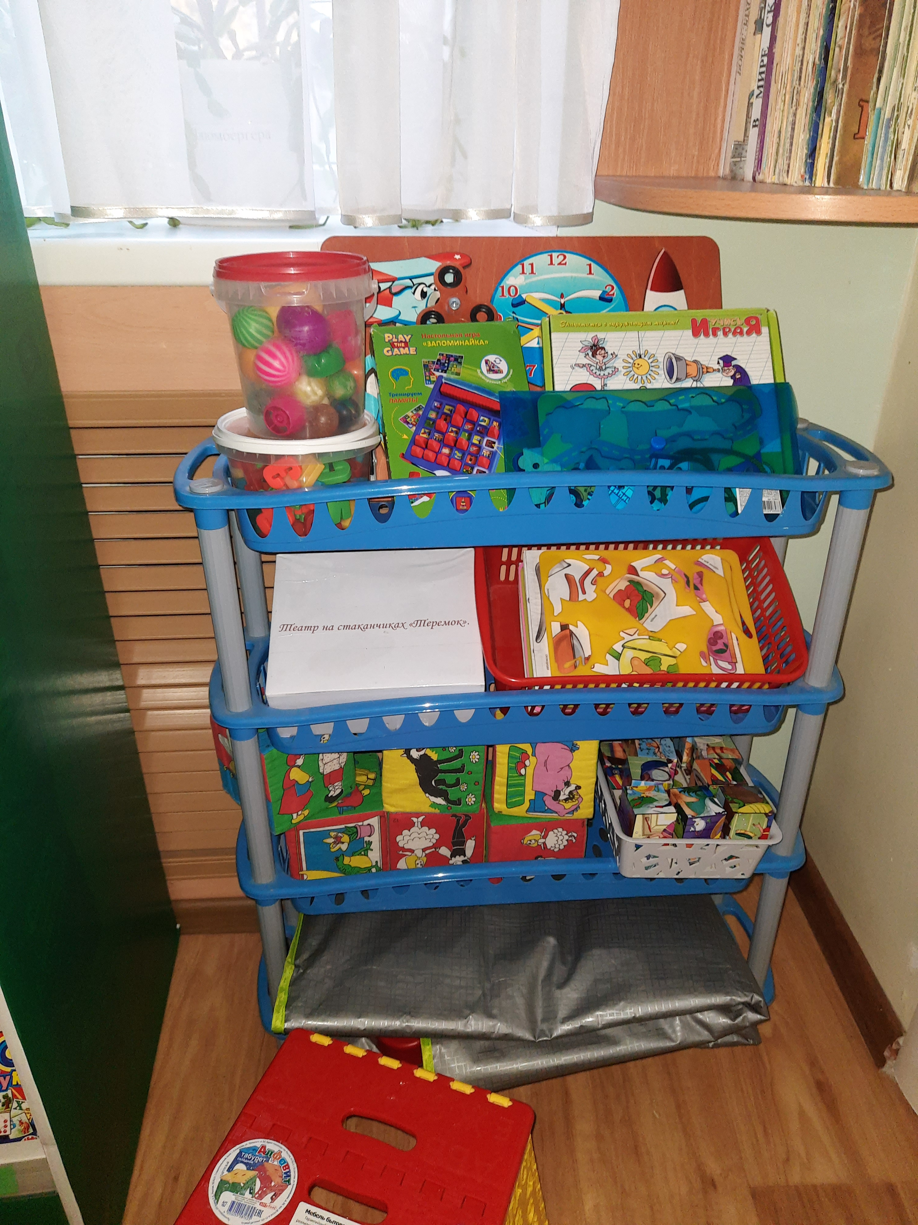
Речевой уголок

Slide 6
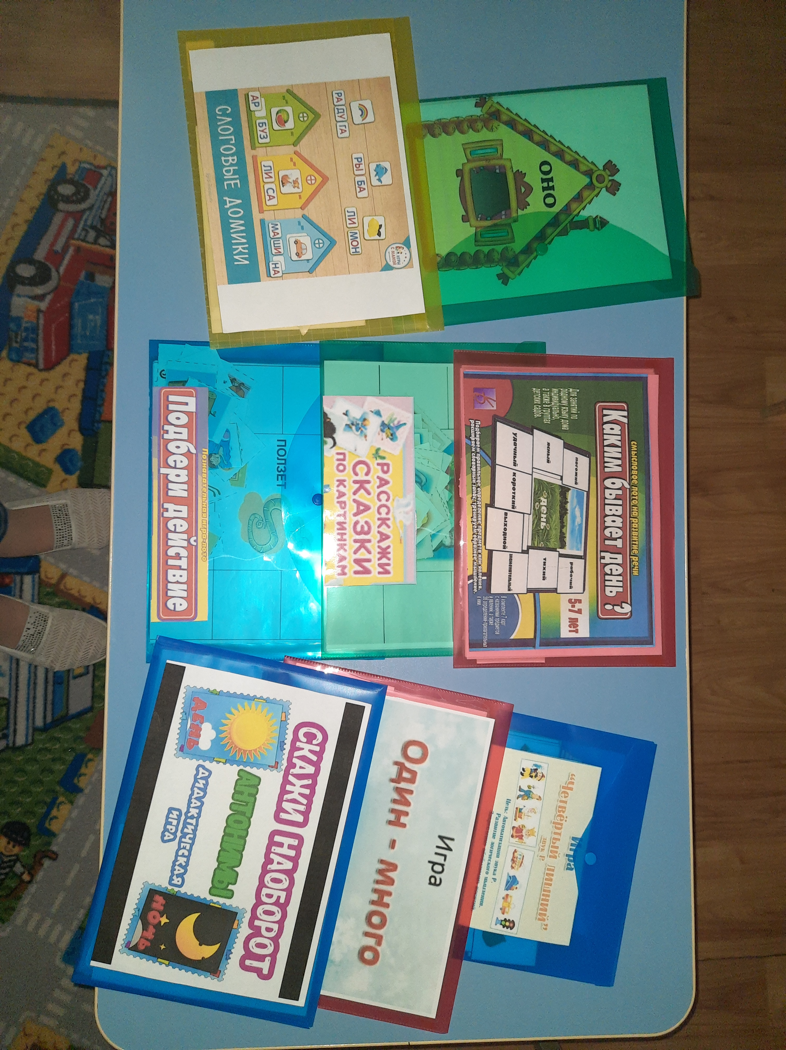
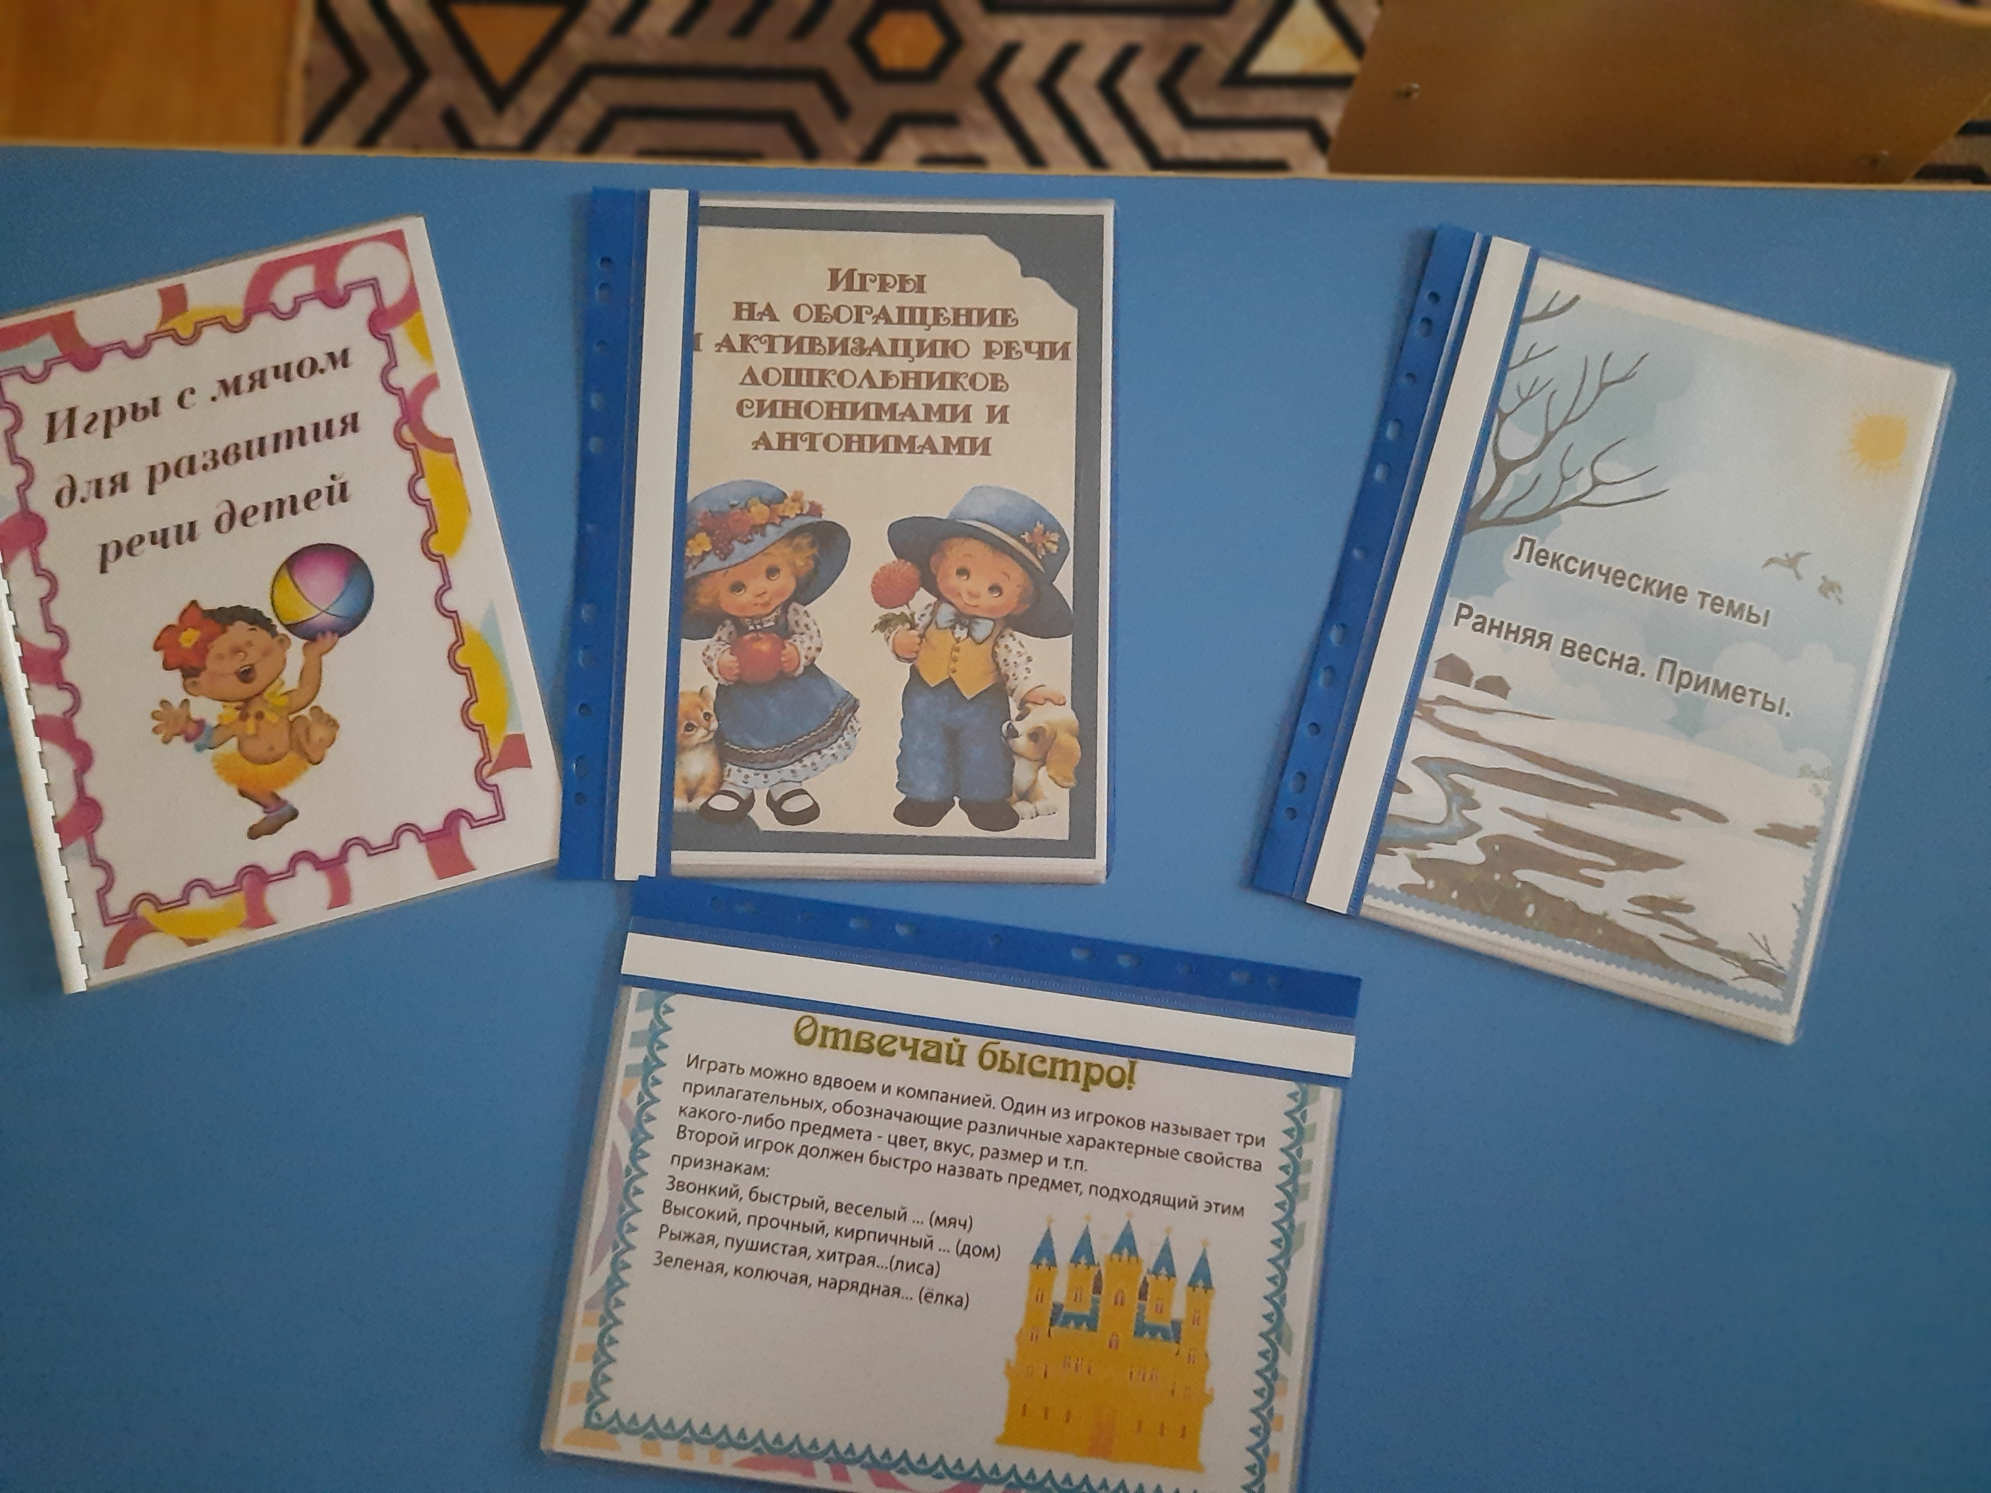
Дидактические игры

Slide 7
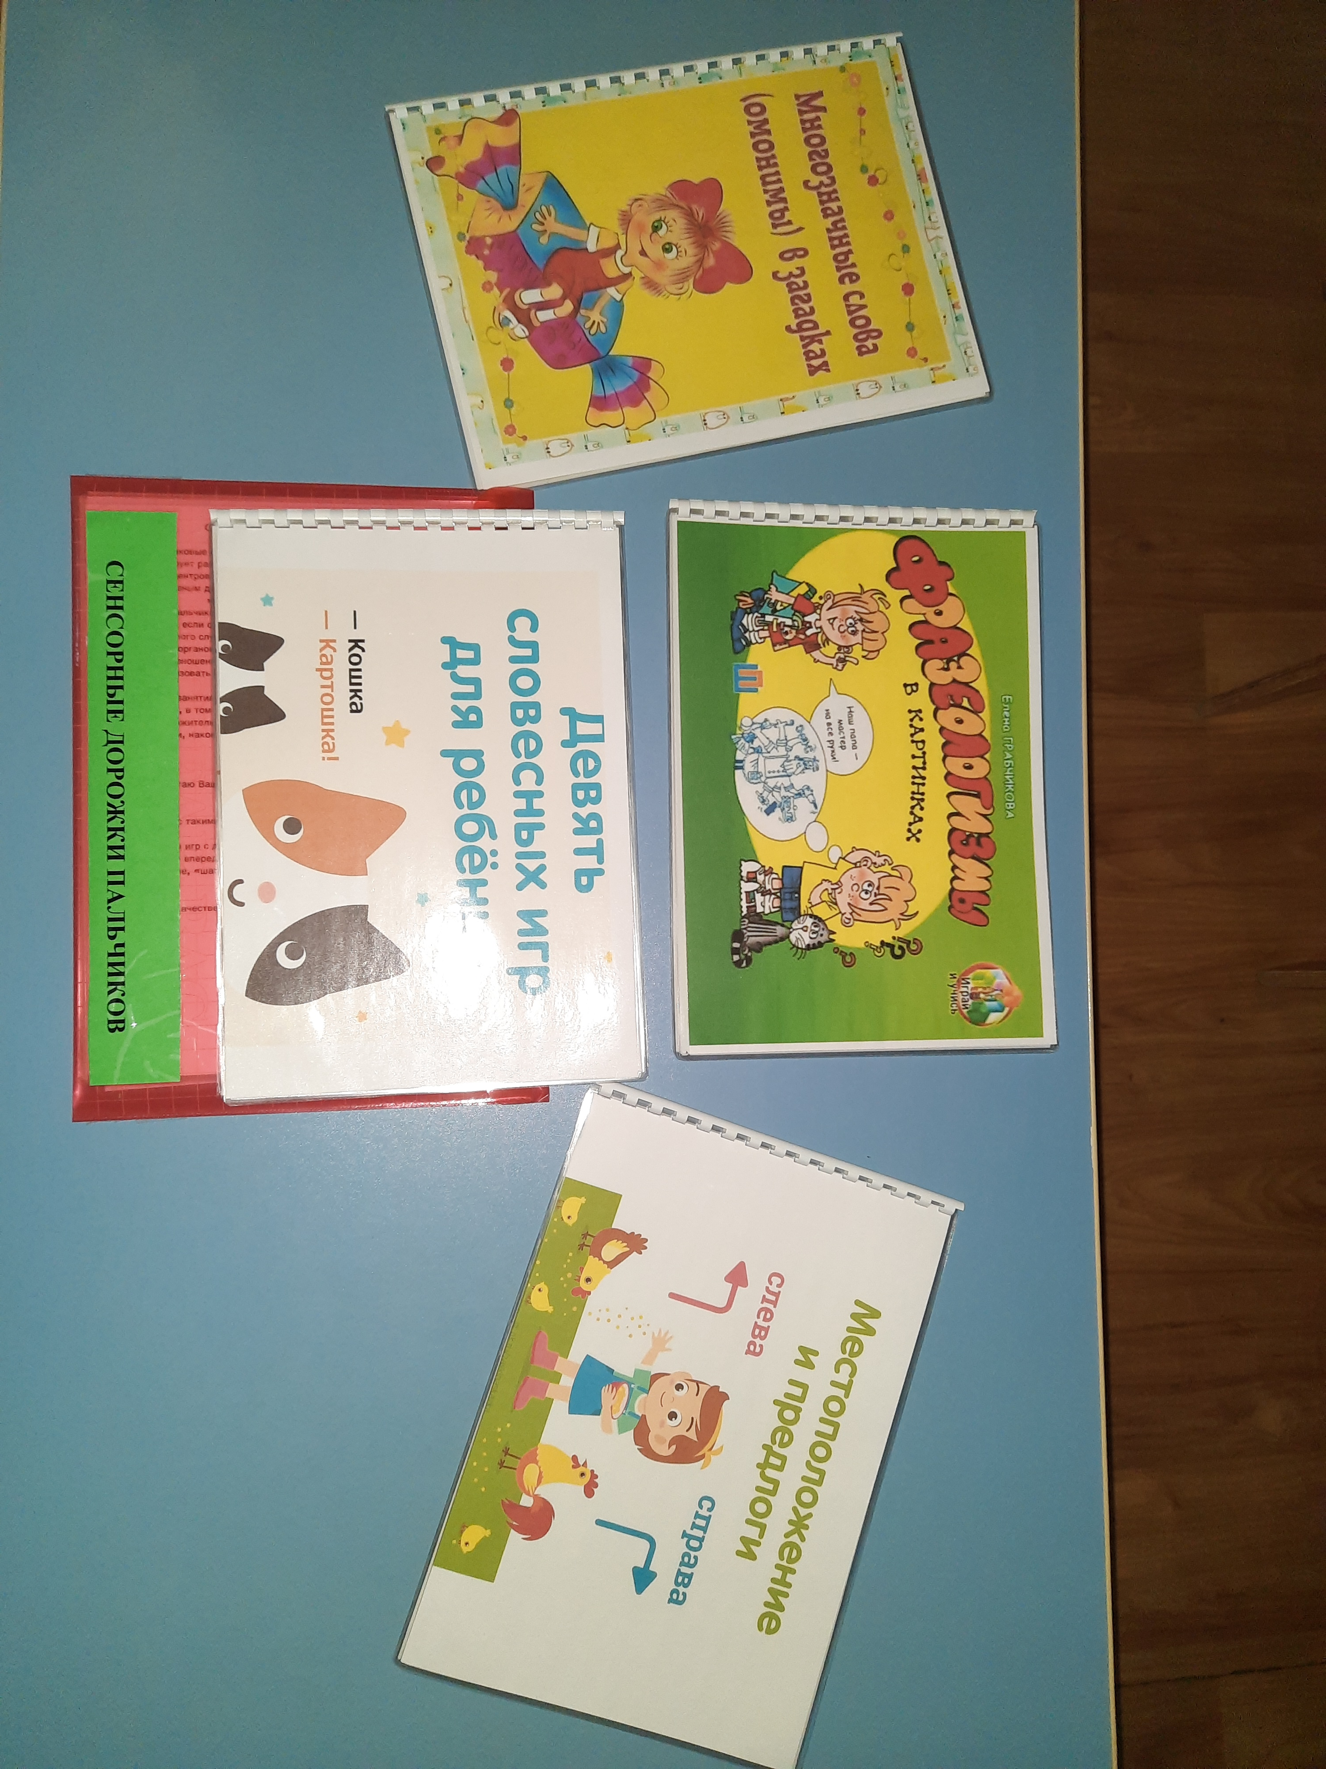
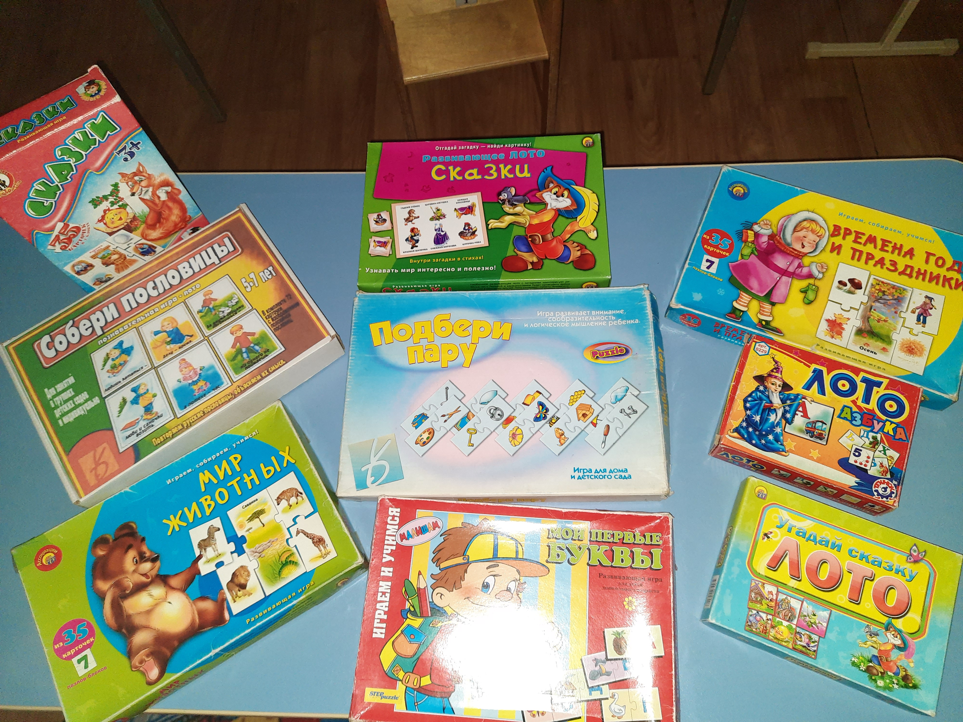

Slide 8
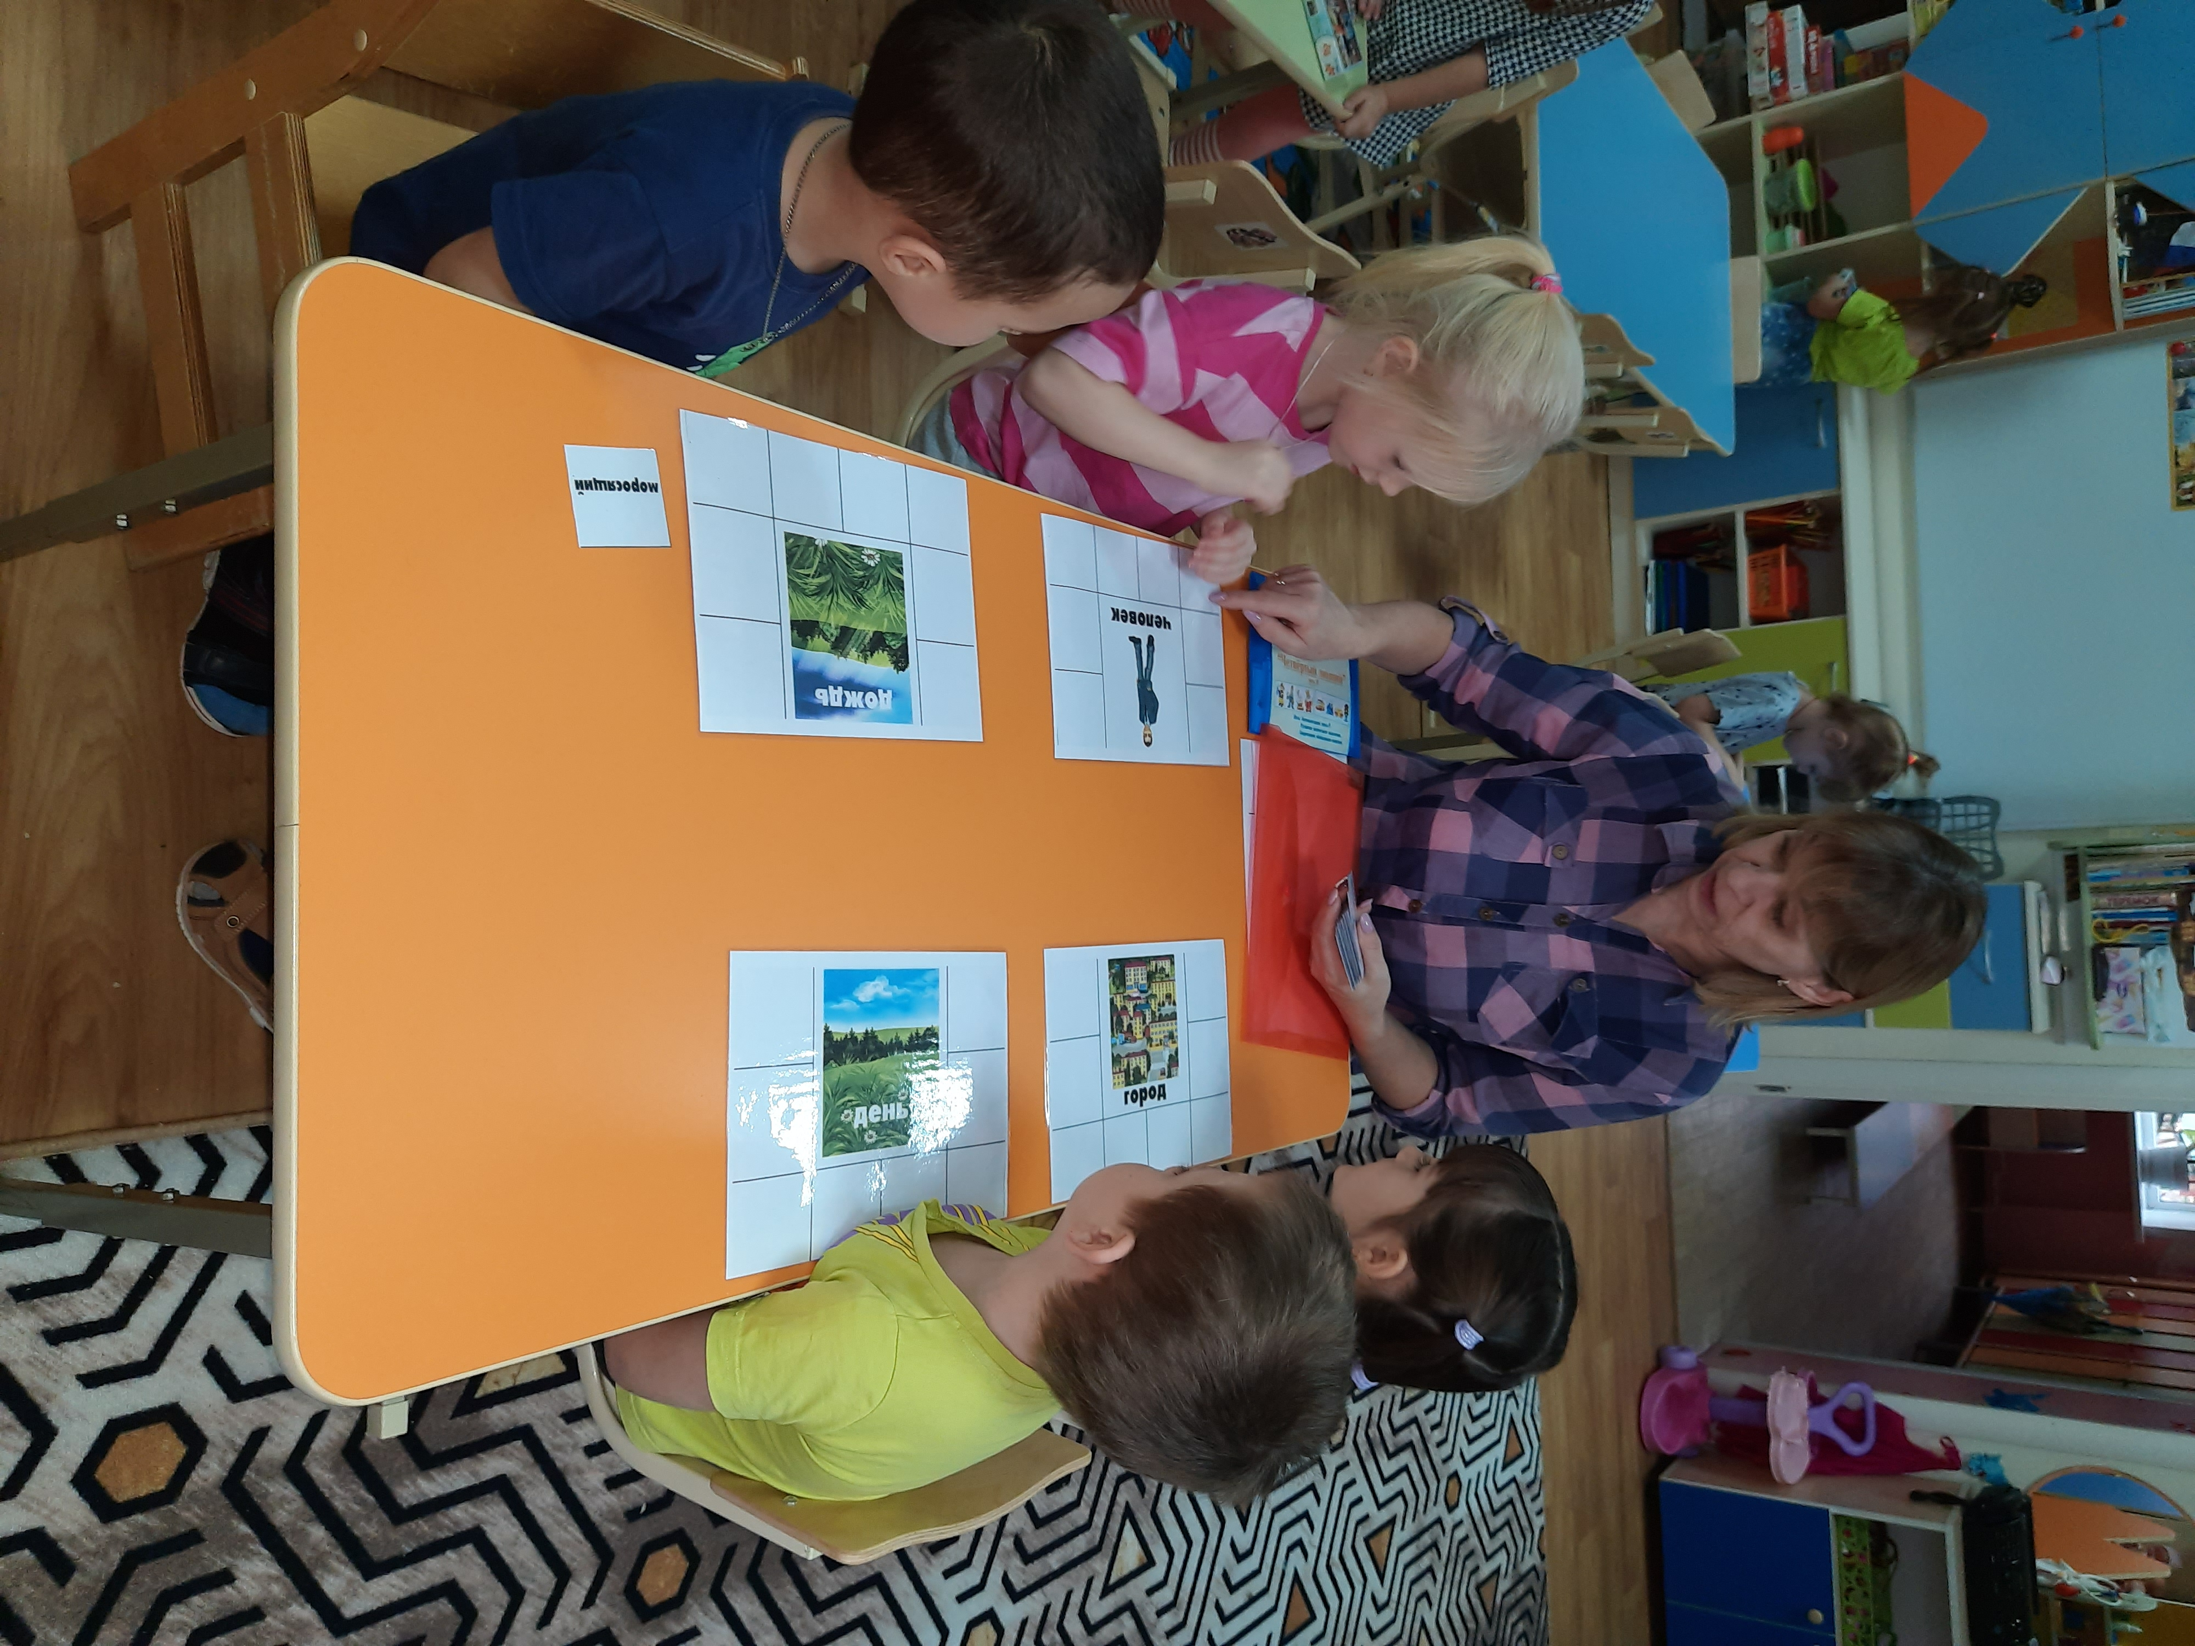
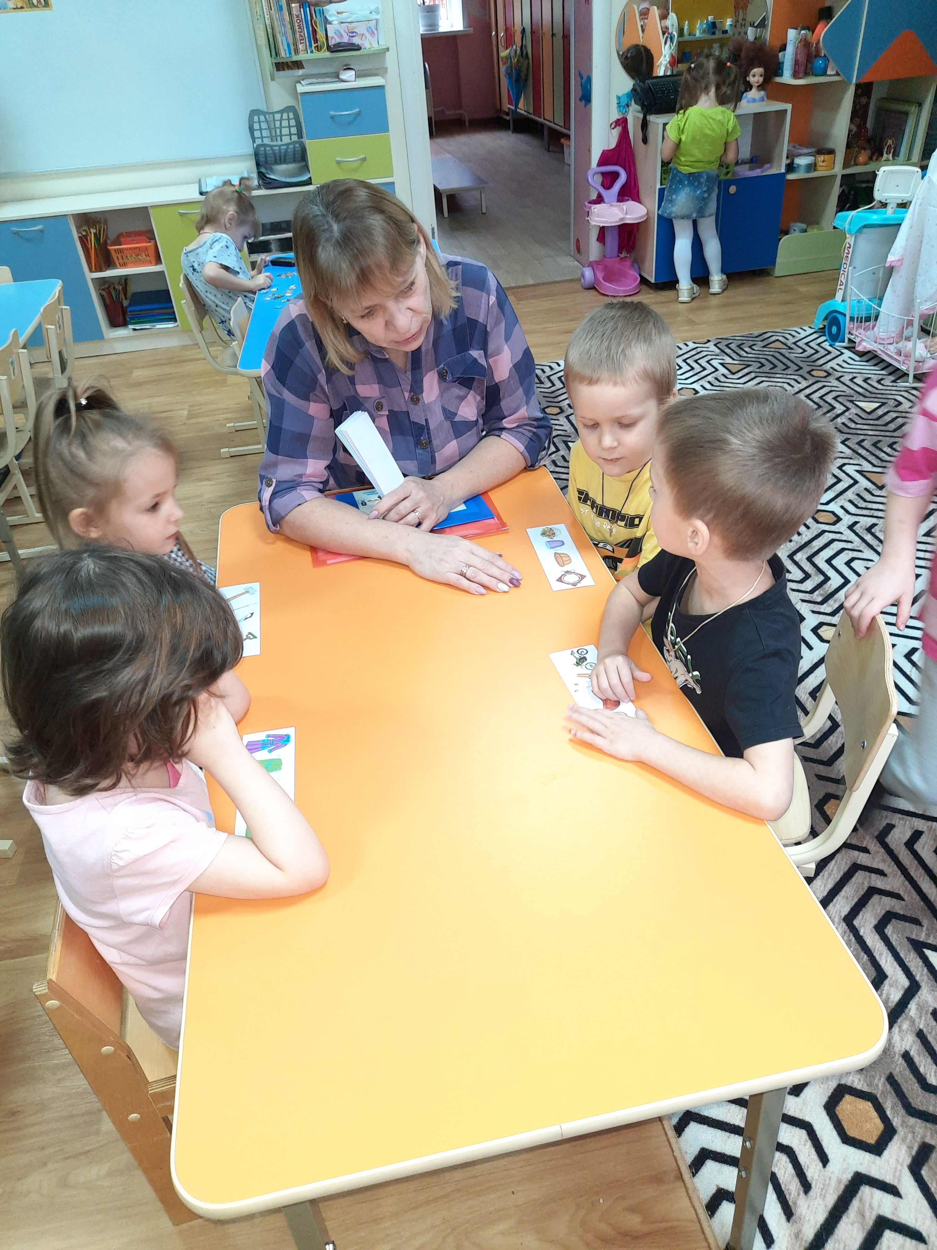
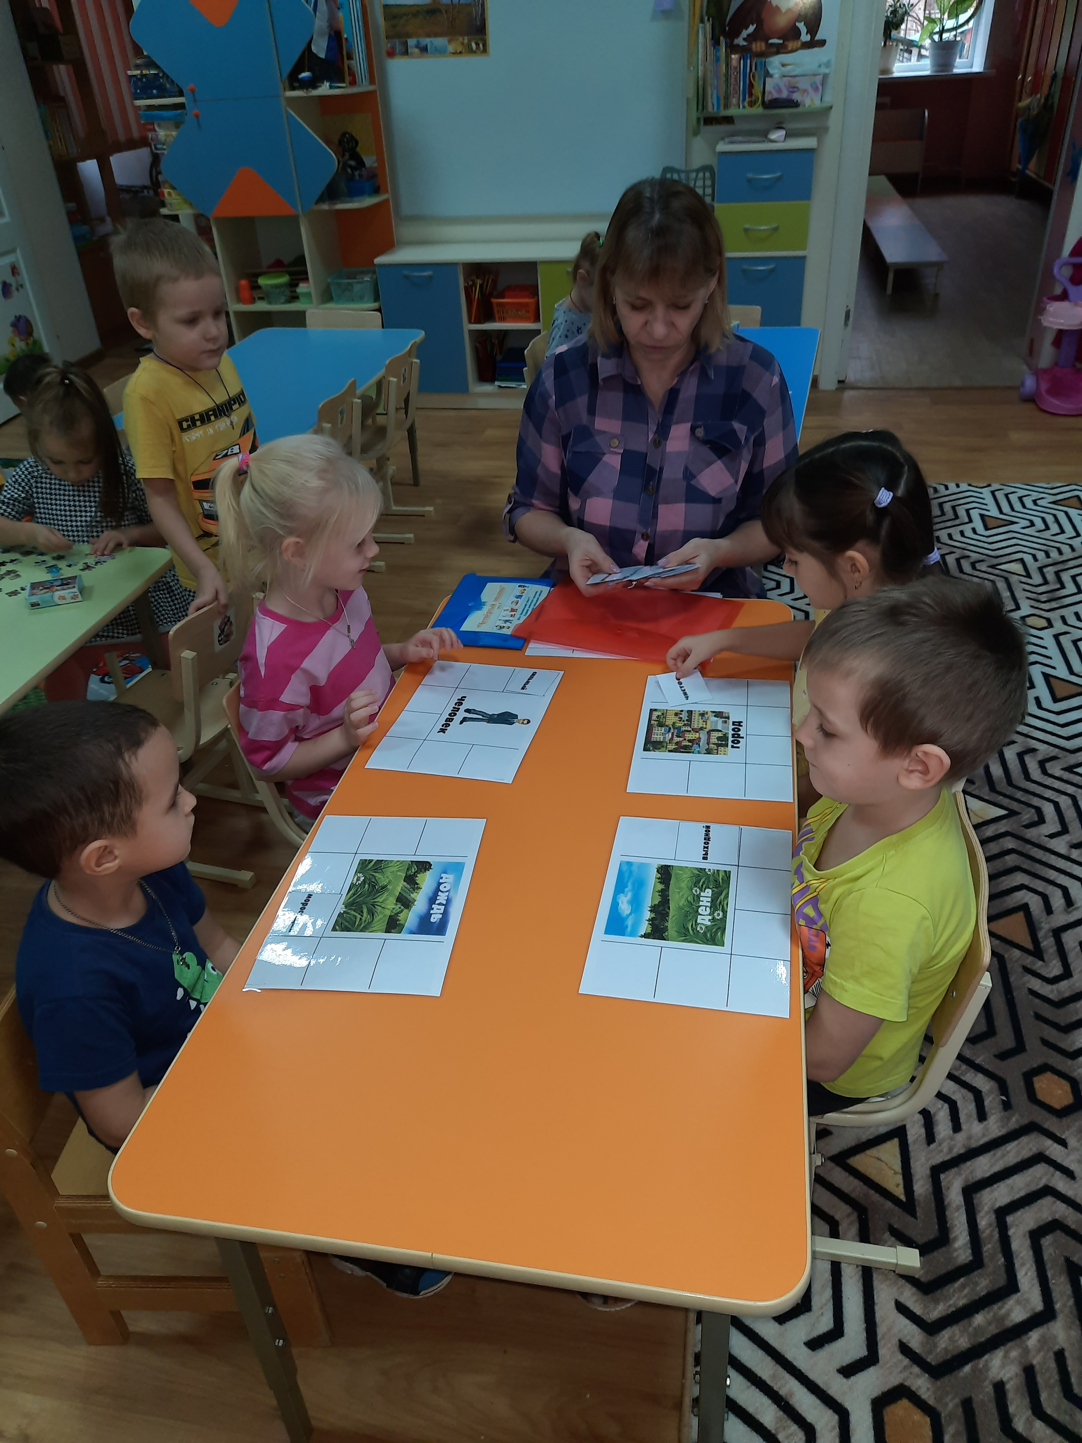
Игры с детьми

Slide 9
